Slide 1



BUAA·SCSE
软件工程实验项目汇报
2019·4

Slide 2


软件工程实验项目阶段汇报
本阶段工作
Outline
前端开发
后端开发
前后端耦合
Team·弟归

Slide 3
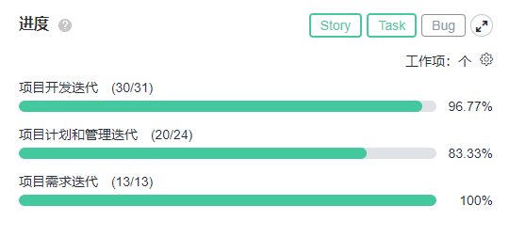
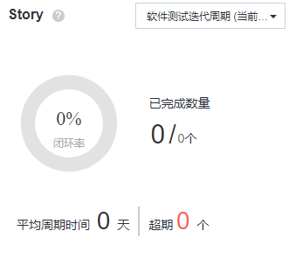
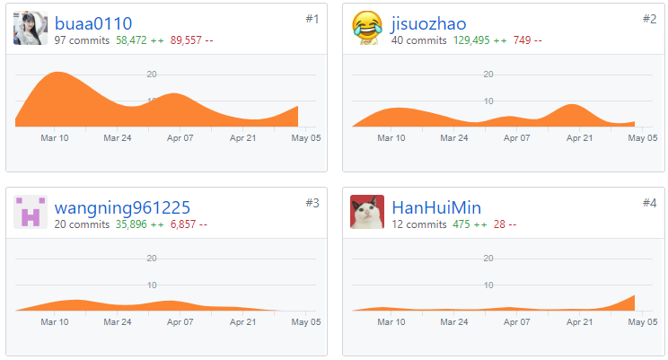
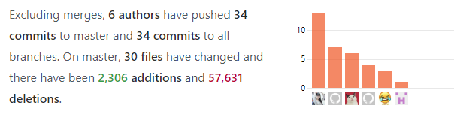

软件工程实验项目阶段汇报
整体项目迭代情况没有太大变化，进度有较大提升，推进情况正常，目前前后端耦合初步完成，ApacheAssistant1.0正式上线。（对于功能进行了简单实验，但不排除有一堆bug的可能性）
本阶段工作

Slide 4
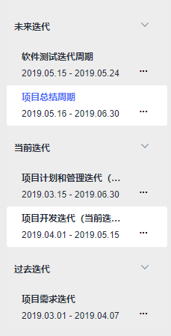
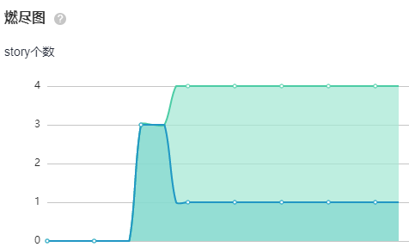

软件工程实验项目阶段汇报
根据实际情况对迭代周期进行了修改
下一步：
完成系统version1.1，定义为：基本功能正常，所有界面完整简洁可用。
（静态页面-介绍、联系、logo设计、布局调整等）
根据课程进度，进入测试阶段，调研设计测试方案。
本阶段工作

Slide 5
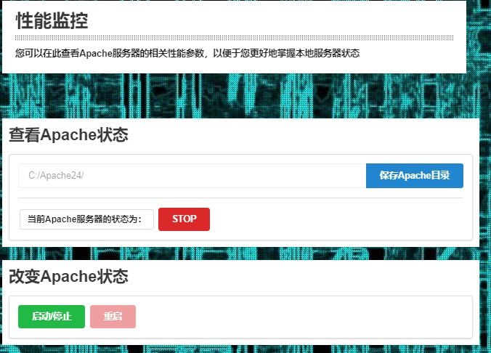
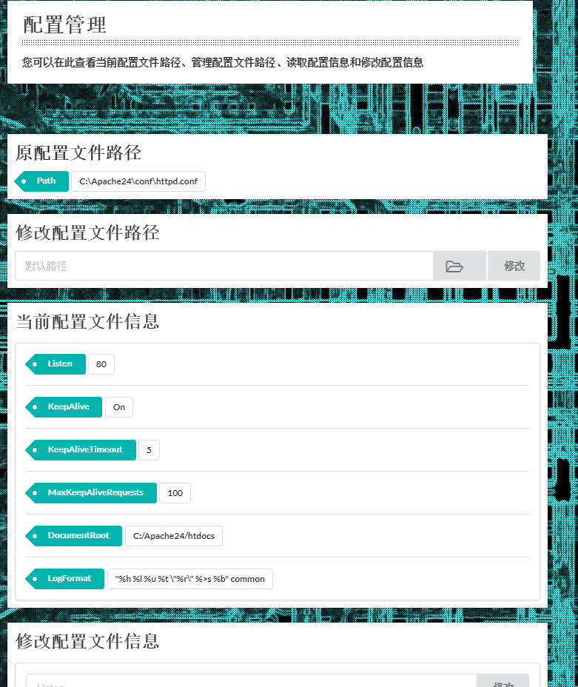
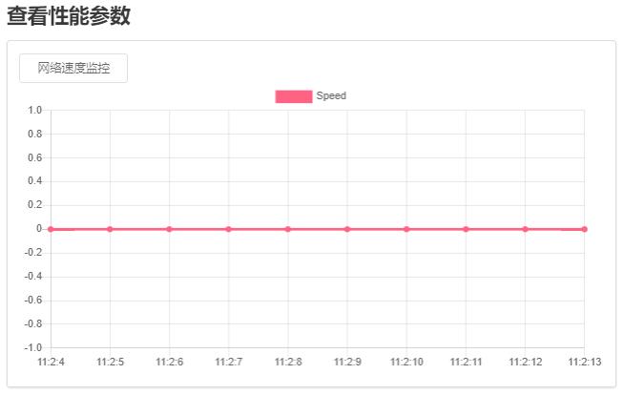
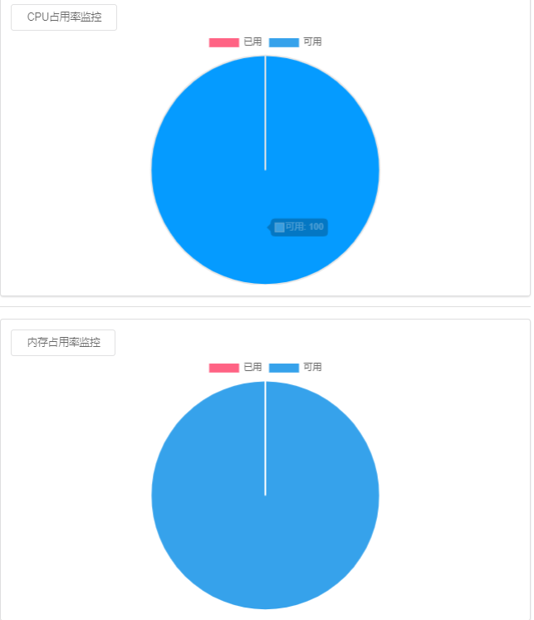
软件工程实验项目阶段汇报
完成了四个主要功能页面
前端开发

Slide 6
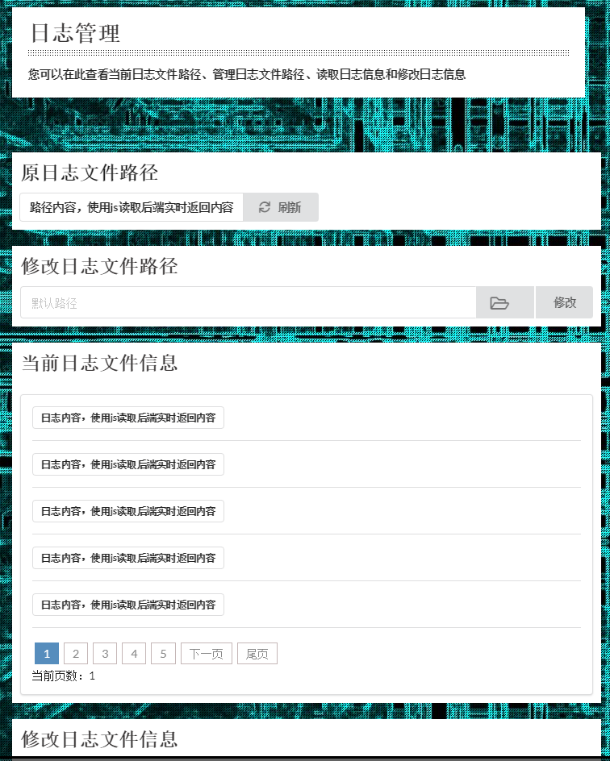
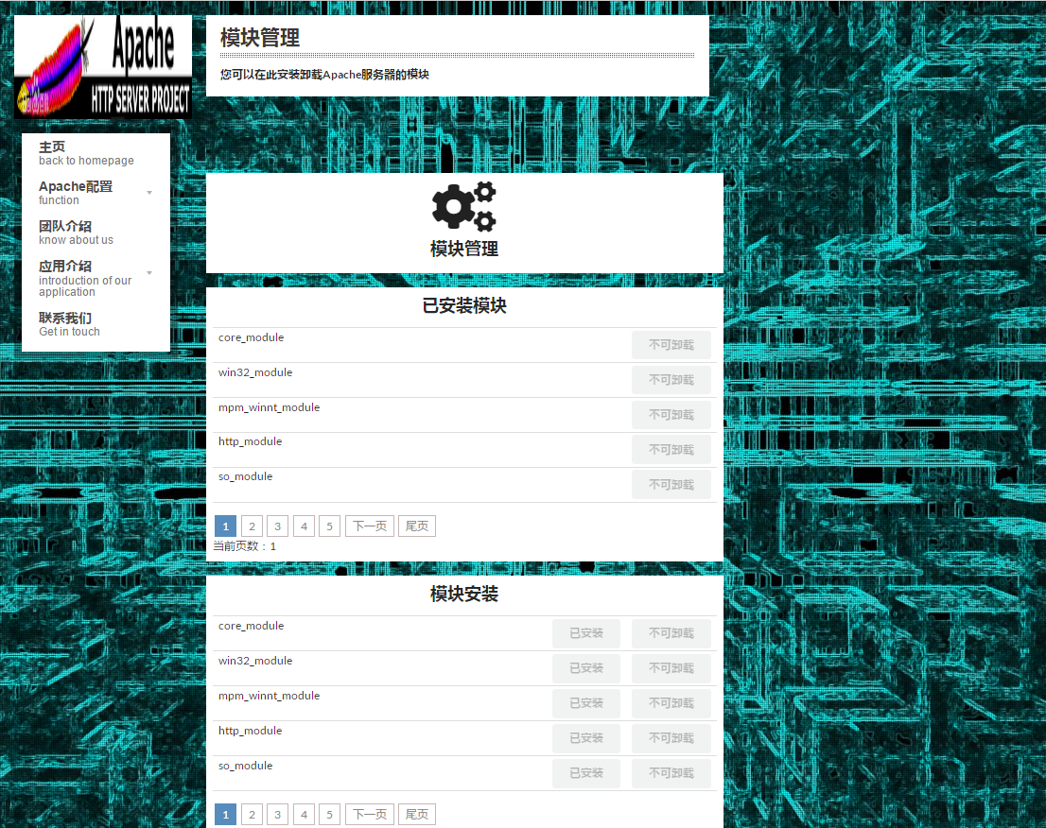
软件工程实验项目阶段汇报
完成了四个主要功能页面
前端开发

Slide 7

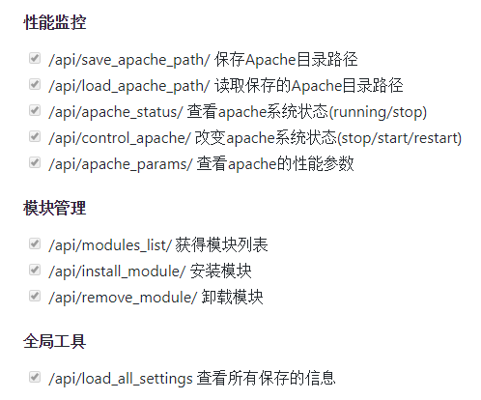
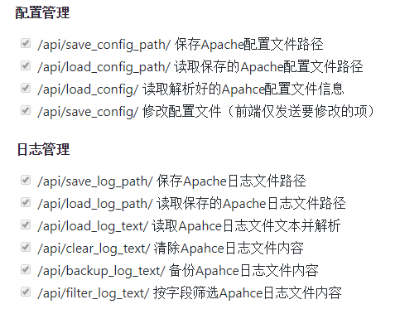
软件工程实验项目阶段汇报
后端API开发进度
后端开发

Slide 8
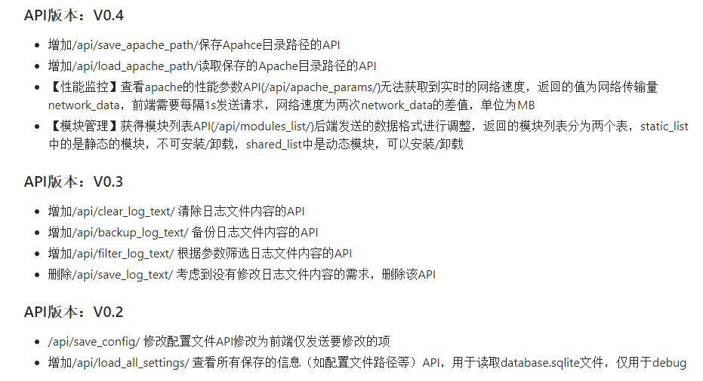
软件工程实验项目阶段汇报
修改部分API
后端开发

Slide 9
软件工程实验项目阶段汇报
后端数据库
后端数据库
前后端耦合

Slide 10
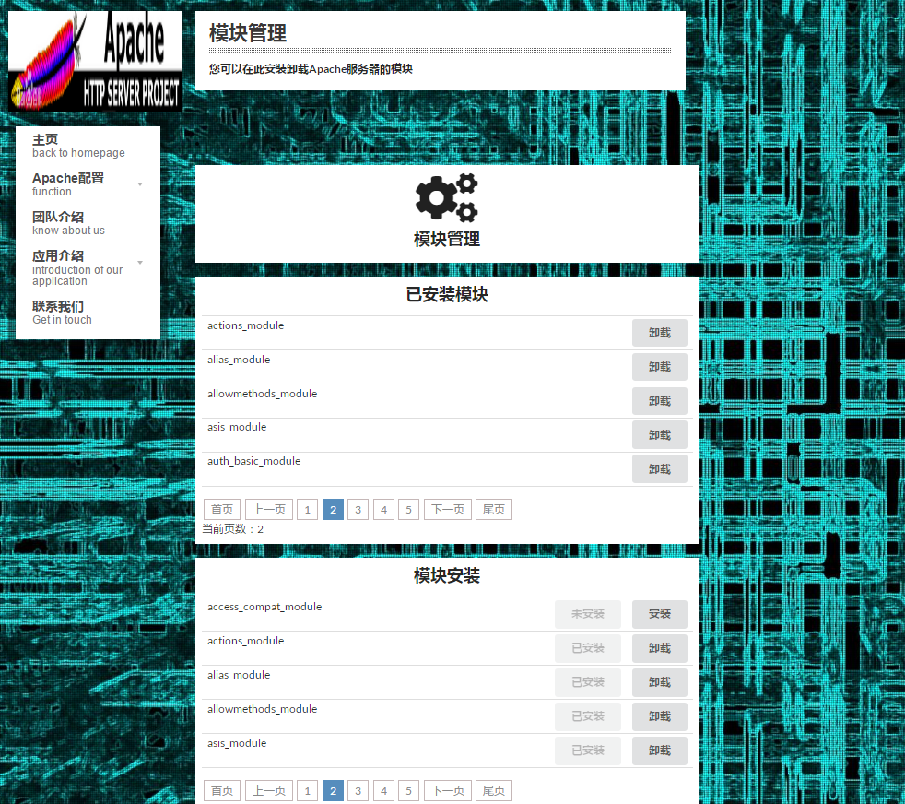
软件工程实验项目阶段汇报
后端数据库
后端数据库
前后端耦合

Slide 11
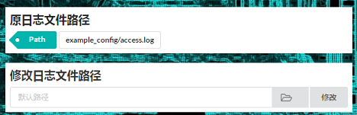
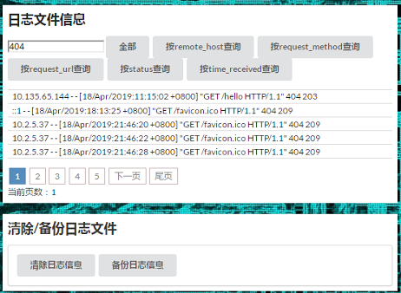
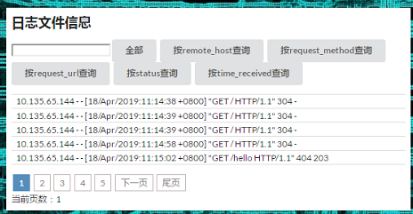
软件工程实验项目阶段汇报
后端数据库
前后端耦合

Slide 12

软件工程实验项目阶段汇报
谢谢大家
Team·弟归

